Slide 1

제7회 롯데멤버스 빅데이터 경진대회 분석 보고서
시니어를 대상으로 한
데이터 분석 및 마케팅 고안
2022. 08. 12
Team 위즐위즐

Slide 2
>>
Contents
주제 선정
Chapter 01
EDA를 통한 분석 관점 정리, 서비스 타겟 범위 설정
분석 내용 및 결과
Chapter 02
사용한 데이터와 모델 소개, 분석 결과 소개
마케팅으로의 활용
Chapter 03
분석 결과를 바탕으로 한 마케팅 소개
Chapter 04
핵심 내용 요약

Slide 3
1
주제 선정
EDA를 통한 분석 관점 정리, 서비스 타겟 범위 설정

Slide 4
>>
성별/ 연령별 구매 비율과 총액 비교
Point 1
주어진 데이터에서 구매 데이터의 성별과 연령 정보를 활용하여 그룹을 만들었음 (남성 여성 각각 20대 ~70대, 총 12개 그룹)
다음의 그래프 두 개는 12개의 그룹 별로 구매 횟수(왼쪽) 와 1인 평균 사용금액(오른쪽) 을 비교한 자료임
온/오프라인 구매 횟수
1인당 평균 소비 금액
남성 20대
남성 30대
남성 40대
남성 50대
남성 60대
남성 70대
여성 20대
여성 30대
여성 40대
여성 50대
여성 60대
여성 70대
1e6
30000
온/오프라인 구매 횟수의 경우 여성 40대가 120만 회로
최고 구매 수를 보이고 있으며, 70대는 최저
그러나 70대 남성 여성은 1인당 평균 소비 금액이
상대적으로 높은 수준으로 나타나고 있음
따라서 70대 (시니어)연령층은 구매하는 횟수는 적지만 전 연령대와 비교했을 때 평균 이상의 소비를 하고 있음을 알 수 있음

Slide 5
>>
성별/ 연령별 L pay 사용 경험 비율
Point 2
아래의 그래프는 성별과 연령별의 그룹과 L pay 사용 정보를 활용하여 12개의 그룹 별로 L pay를 사용한 경험을 나타낸 것
롯데 멤버스에 가입한 시니어층의 L pay 사용 경험 비율에서는 70대 여성이 크게 비중을 차지하지 않는데, 이는 현재 시니어 연령층에 L pay가 잘 알려져 있지 않거나 롯데 멤버스의 포인트 및 페이 서비스에 큰 매력을 못 느껴 사용을 하지 않는 것으로 추정됨.
따라서 최근 사용소비율이 증가하고 있는 시니어 층에 L point / L pay 혜택 방안을 마련하여 유입을 늘릴 예정.
L pay 사용 경험 비율
1
여성
남성
또한 최근 *“액티브 시니어”의 비율이 높아지면서, 개인의 건강 및 여가 등에 투자를 하는 50대 이상의 소비자가 늘고 있음. 이러한 잠재 고객은 최근 이커머스나 OTT 서비스 등 쇼핑 플랫폼, 컨텐츠 시장 등에서도 적지 않은 양의 소비를 하는 흐름을 보이고 있음.
0.75
0.5
0.25
우리는 이것에 주목하여, 액티브 시니어를 비롯한 중 장년 소비자의 취향에
맞는 서비스를 분석하고 L pay와 L point 사용 장려 에 이를 활용하려고 함.
0
20
30
40
50
60
70
* 액티브 시니어로부터 태동하는 새로운 문화·소비 생활, 포항공대신문 (2021)

Slide 6
2
분석 내용 및 결과
사용한 데이터와 모델 소개, 분석 결과 소개

Slide 7
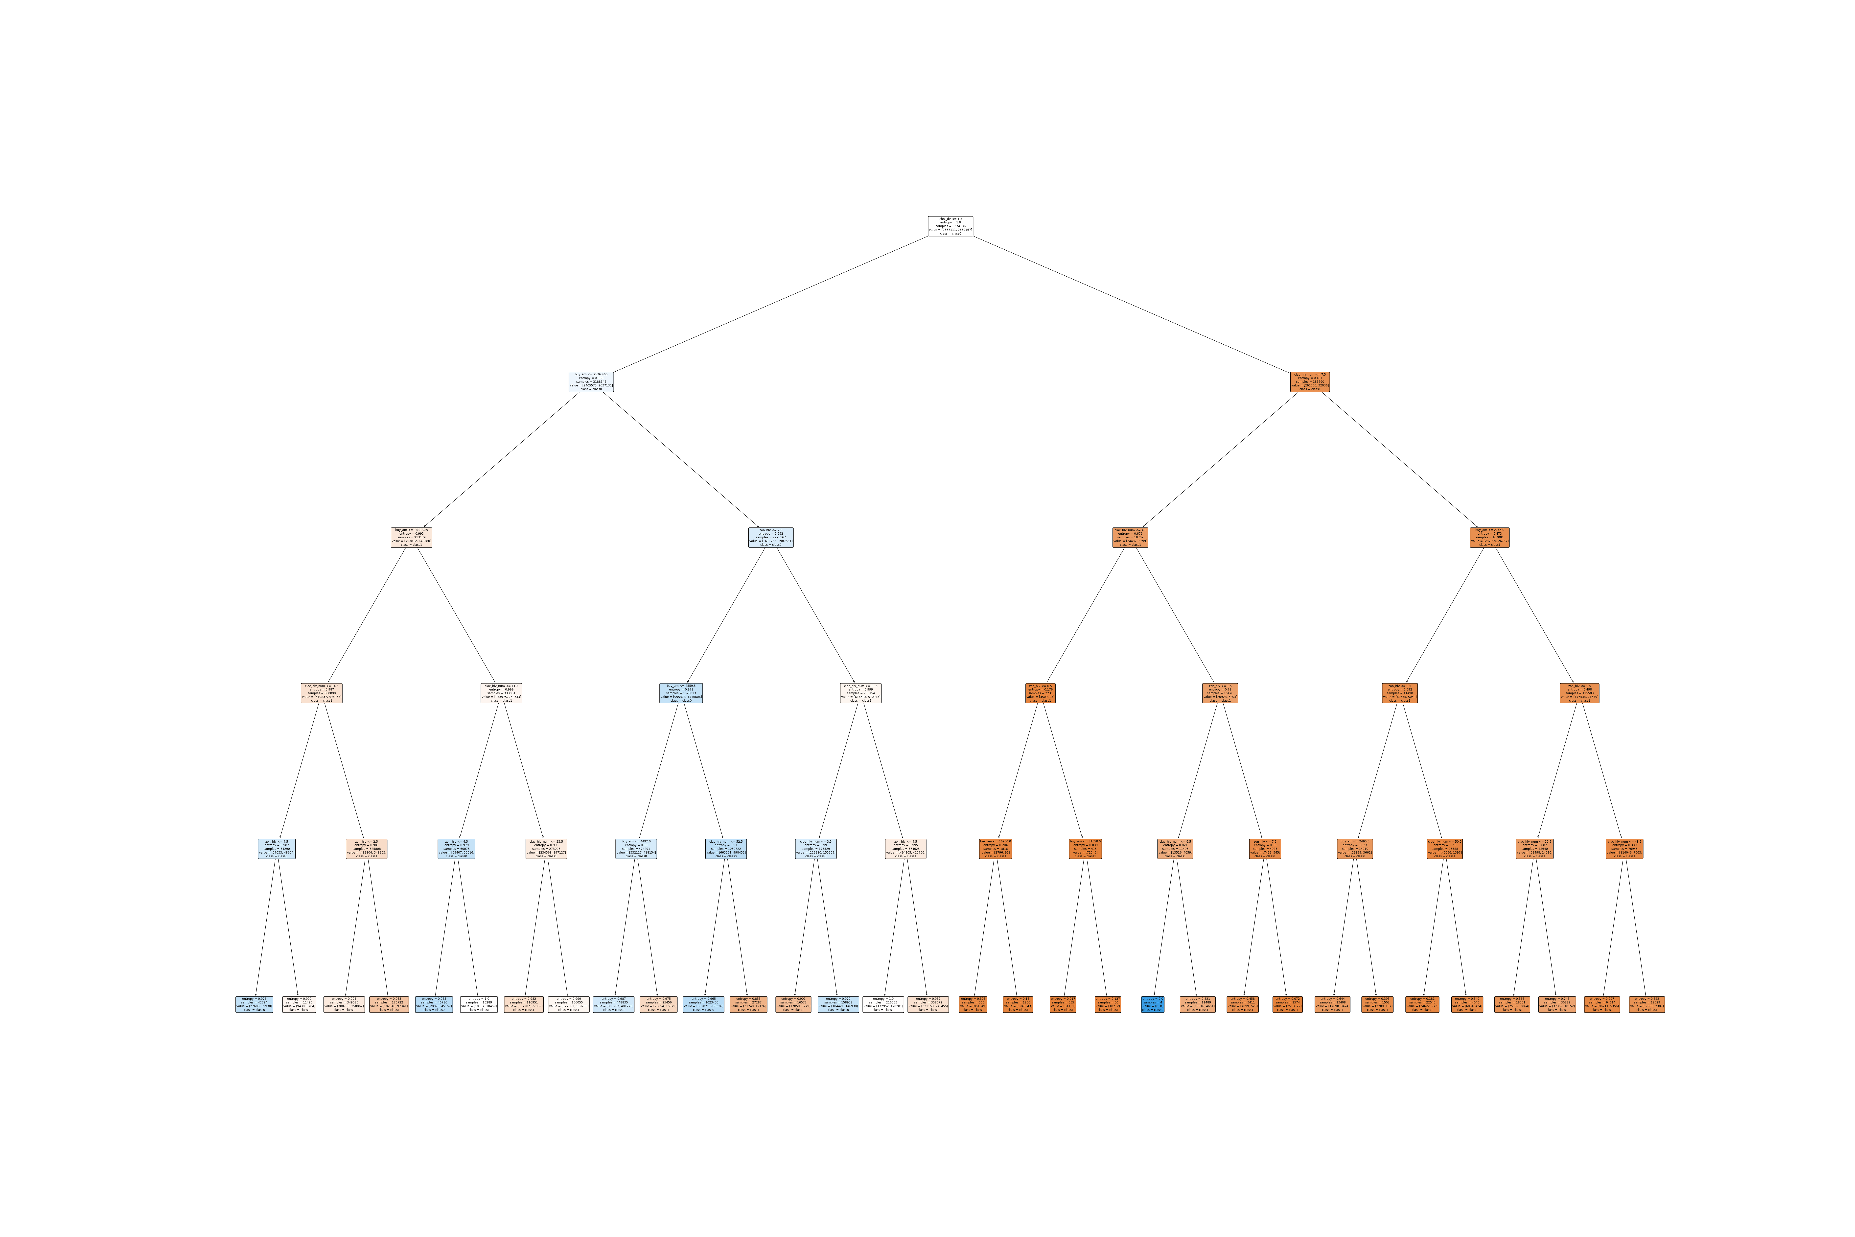
>>
데이터 분석 및 결론 도출 과정
데이터 분석을 위해 합병 및 전처리를 하는 과정을 거치고, 모델을 생성하여 학습 및 검증 단계를 거침
이번 분석에서는 RandomForestClassifier를 사용하였음
데이터 불러오기
데이터 합병
LPOINT_BIG_COMP_01_DEMO + LPOINT_BIG_COMP_02_PDDE
데이터 전처리
상품 대분류 데이터 전처리 및 데이터 클래스 딕셔너리화
데이터 불균형 문제 해결
종속변수 데이터 균형 확인
RandomForestClassifier
데이터 분리
모델링 진행
모델 생성 및 학습, 검증 단계를 거침
RandomForestClassifier 사용

Slide 8
>>
모델 설명
현재 롯데 멤버스를 이용하는 구매자들의 치중된 비율을 해결하고자 하는 방법으로 다음과 같음.
구매 품목으로 온오프라인, 휴일 여부, 소비품목, 금액, 지역 의 변수를 독립 변수로 지정
이를 통해 모델을 만들어 학습시킴
만들어진 모델을 통해 휴일, 지역, 온오프라인 구매, 금액, 품목이 시니어 연령층이 소비할 만한 것인지를 예측함
온/오프라인
여부
휴일 여부
품목
시니어 연령층의
소비 패턴인지를 예측
금액
지역

Slide 9
3
마케팅으로의 활용
분석 결과를 바탕으로 한 마케팅 소개

Slide 10


>>
서비스 절차 간소화 및 구매 품목에 대한 혜택 제공
Solution 1
앞서 구성한 모델으로 사용자의 소비 패턴을 분석하고, 시니어인지 아닌지의 여부를 판단함
이에 따라 시니어 연령층일 경우 롯데 멤버스와 엘페이 및 엘포인트 사용 혜택을 홍보하고, 롯데멤버스의 서비스 이용 접근이 편하도록 가입이나 등록 등의 절차를 간소화하는 전략을 구성하도록 함
사용 혜택은 나이와 성별 별 구매 품목 리스트 중 시니어층이 공통적으로 구매하는 품목들에 대한 할인 등을 서비스하는 것으로 함
분석 결과를 예로 들어, 전 연령이 소비하고 있는 품목을 제외하고 시니어 연령대만이 많이 소비하고 있는 품목들
(조미료, 스포츠웨어, 홈웨어, 뷰티 케어 등)에 할인을 적용하는 등의 방법이 있음
>>
L pay & L Point 사용이 가능한 카드상품 제공
Solution 2
현재 서비스하고 있는 롯테카드의 I’m Active 카드처럼 시니어 연령층을 타겟으로 하고 있는 카드상품을 출시하도록 함
피트니스 / 의료 서비스를 포함하는 I’m Active 카드와는 차별점을 두어 카드 소비를 장려하도록 하며,
엘페이와 엘포인트를 사용할 수 있는 옵션을 추가하는 방향으로 상품을 구성하도록 함

Slide 11
4
핵심내용 요약

Slide 12
>>
요약
1인당 평균 소비 금액이 높은 시니어 연령층에 대해 롯데멤버스 혜택을 제공하여 L Pay & L point의 사용률을 높이고자 하였으며
온오프라인, 휴일 여부, 소비품목, 금액, 지역 의 정보가 주어지면 시니어 소비 패턴인지를 예측하여
그에 맞는 서비스 (절차 간소화, L pay & L point 사용 혜택 적용, 카드상품 구성)를 제공하도록 함.
온/오프라인
여부
휴일 여부
품목
시니어 연령층의
소비 패턴인지를 예측
롯데멤버스 서비스 절차 간소화
금액
지역
L pay/ L point 사용혜택 적용
시니어 타겟의 카드상품 구성
사용자의 소비 패턴 분석
시니어 연령층의
소비패턴인지를 판단
시니어 연령층 소비자에 맞는
카드상품 및 할인혜택 제공

Slide 13
End of Document

